Slide 1
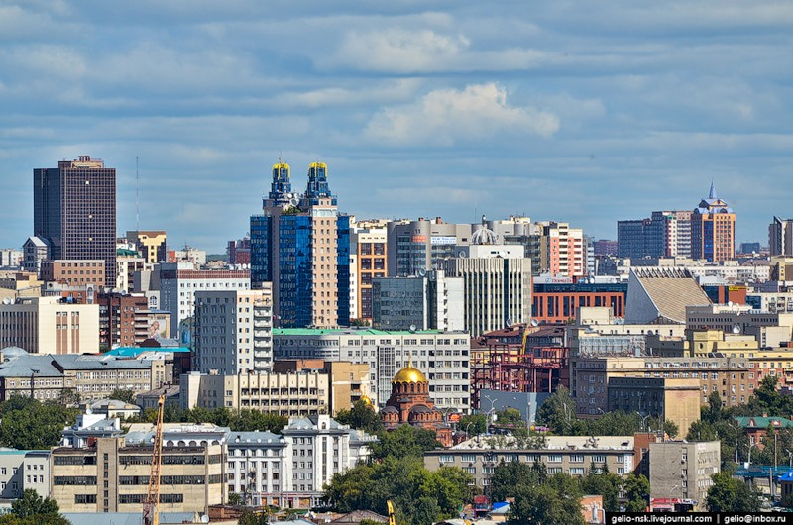
Муниципальное бюджетное общеобразовательное учреждение города Новосибирска «Лицей №185»
Программа деятельности летнего оздоровительного лагеря с дневным пребыванием
«Культура родного края»
Руководитель программы: Агеева О.Ю.
Авторы программы: Пугина Е.С.,
Шестакова Н.Г., Смехова Н.П.
Срок реализации июнь 2014 года

Slide 2
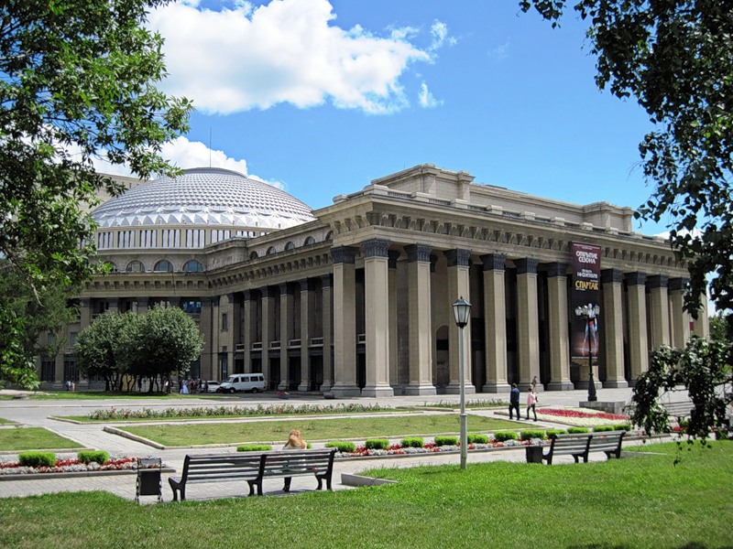

«Культура родного края»

Slide 3
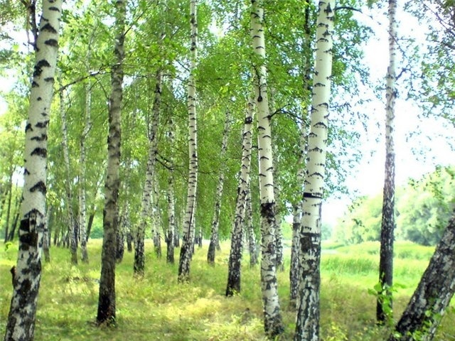
«Родной край , его история – основа на которой только и может осуществляться рост духовной культуры общества» – академик Д.С. Лихачёв

Slide 4
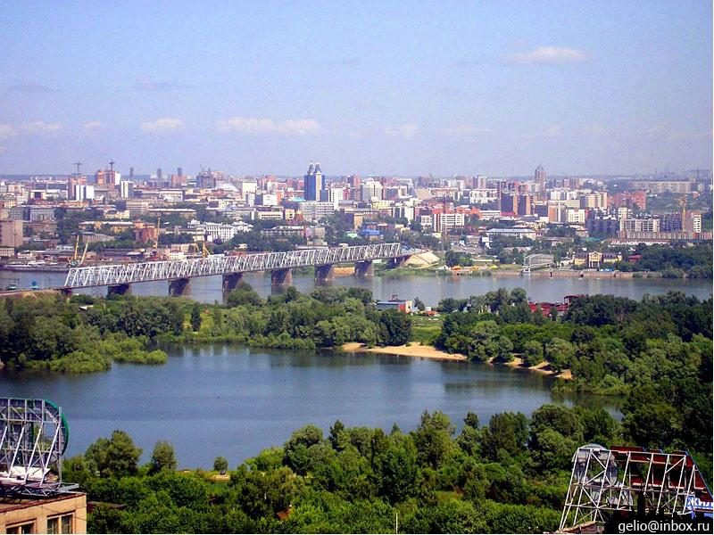
Цель программы:
создание оптимальных условий для полноценного отдыха детей через организацию досуговой деятельности по изучению истории своего района, города, страны в рамках культурно-нравственного и патриотического воспитания, творческого развития, укрепление здоровья

Slide 5
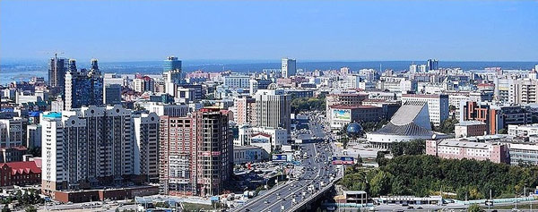
Задачи программы:
Воспитательные:
воспитание любви, бережного отношения, уважения к историческому и духовному наследию своей малой Родины: городу Новосибирску, Октябрьскому району
содействие формированию активной жизненной позиции школьников
создание условий, способствующих формированию навыков здорового образа жизни
создание условий для воспитания культуры общения между детьми разного возраста
создание условий для личностного развития каждого ребёнка

Slide 6
Задачи программы:
Образовательные:
создание условий для обогащения знаний ребят в области истории, экологии, окружающего мира;
ознакомление учащихся с достопримечательностями нашего города, его историческим и культурным наследием
совершенствование умений и навыков исследовательской деятельности через создание буклета путешественника -
«10 мест, которые необходимо посетить»

Slide 7
Задачи программы:
Развивающие:
создание условий для развития коммуникативных навыков в коллективе детей через творческую, самостоятельную, объединяющую деятельность в смешанных группах, используя приёмы самоуправления

Slide 8
Задачи программы:
Оздоровительные:
создание условий для укрепления здоровья
вовлечение детей в активную
спортивно-оздоровительную деятельность
обеспечение длительного пребывание детей на воздухе

Slide 9


Взаимосвязь программы лета и воспитательной деятельности школы
ЛЕТНИЙ ОЗДОРОВИТЕЛЬНЫЙ ЛАГЕРЬ
«Ист’ ОК»
история на отлично!
2013 год
ЛЕТНИЙ ОЗДОРОВИТЕЛЬНЫЙ ЛАГЕРЬ
«ИСТОК»
«Культура родного края»
2014 год
Воспитательная деятельность школы «Метод проектов»

Slide 10
Планируемые мероприятия делятся на модули:
Экологический
Культурологический
Оздоровительный
Патриотический

Slide 11
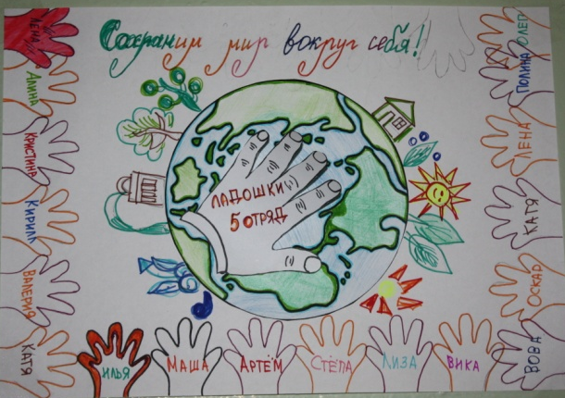
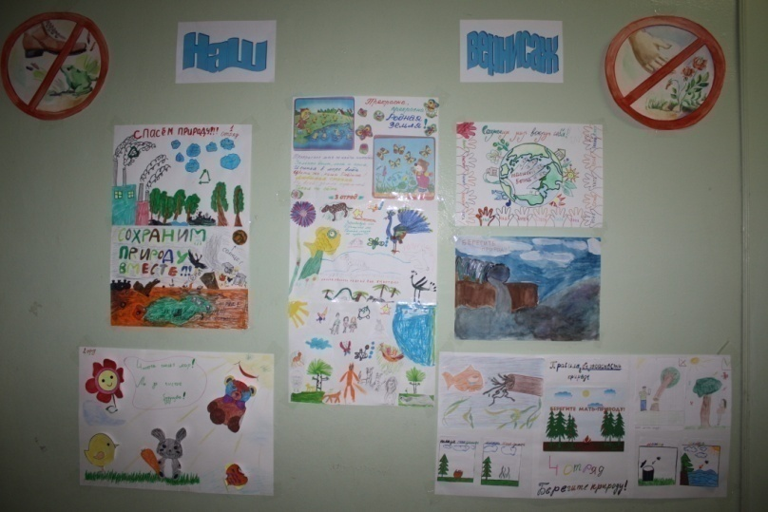
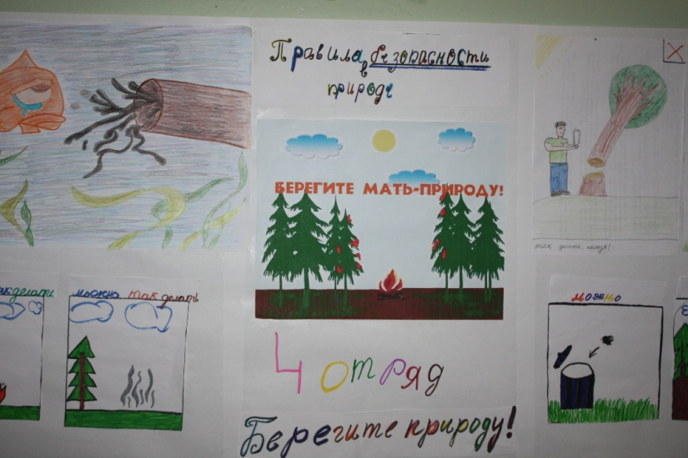
ЭКОЛОГИЧЕСКИЙ модуль
Создание листовок и плакатов

Slide 12
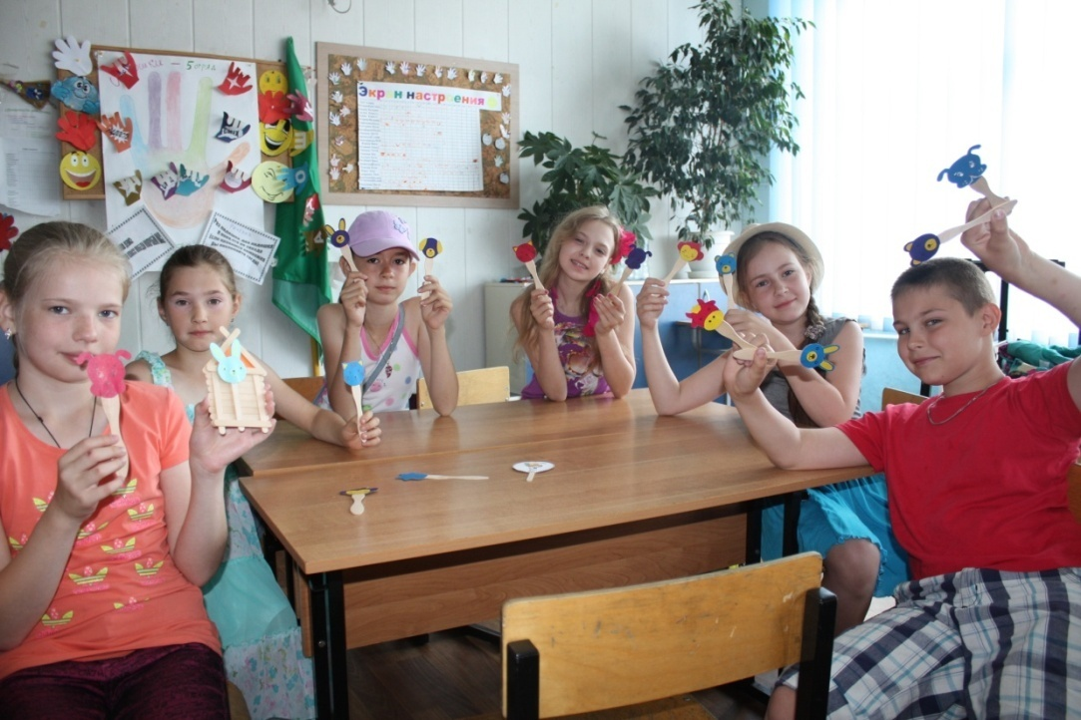
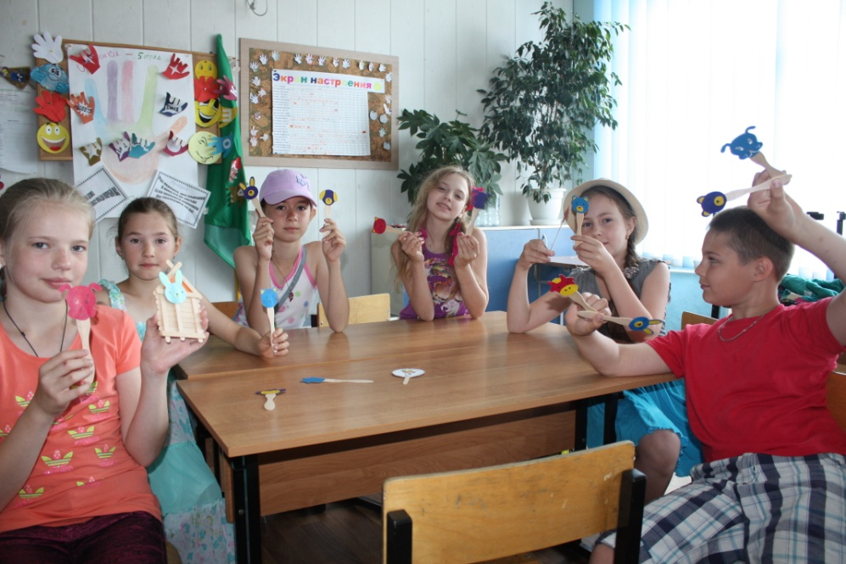
ЭКОЛОГИЧЕСКИЙ модуль
Мастер-класс экологических поделок

Slide 13
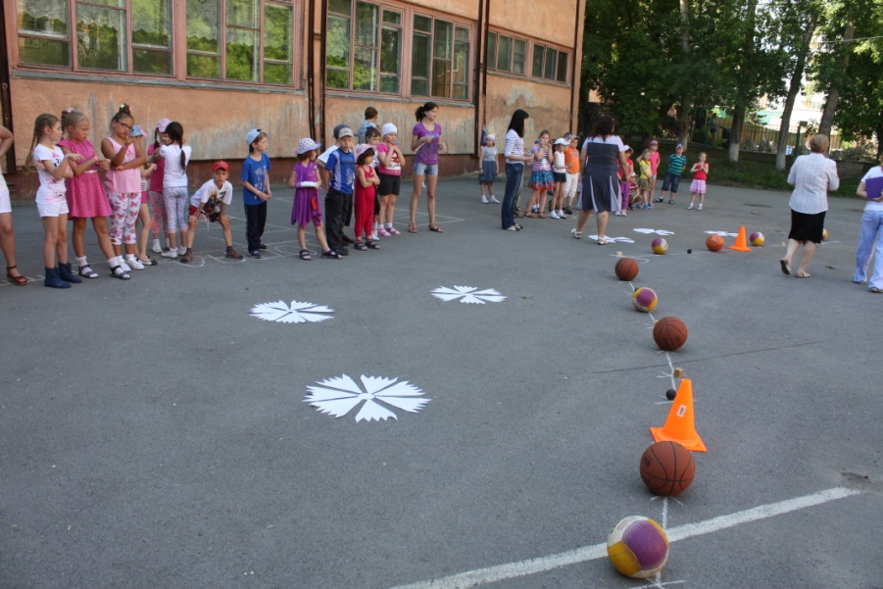
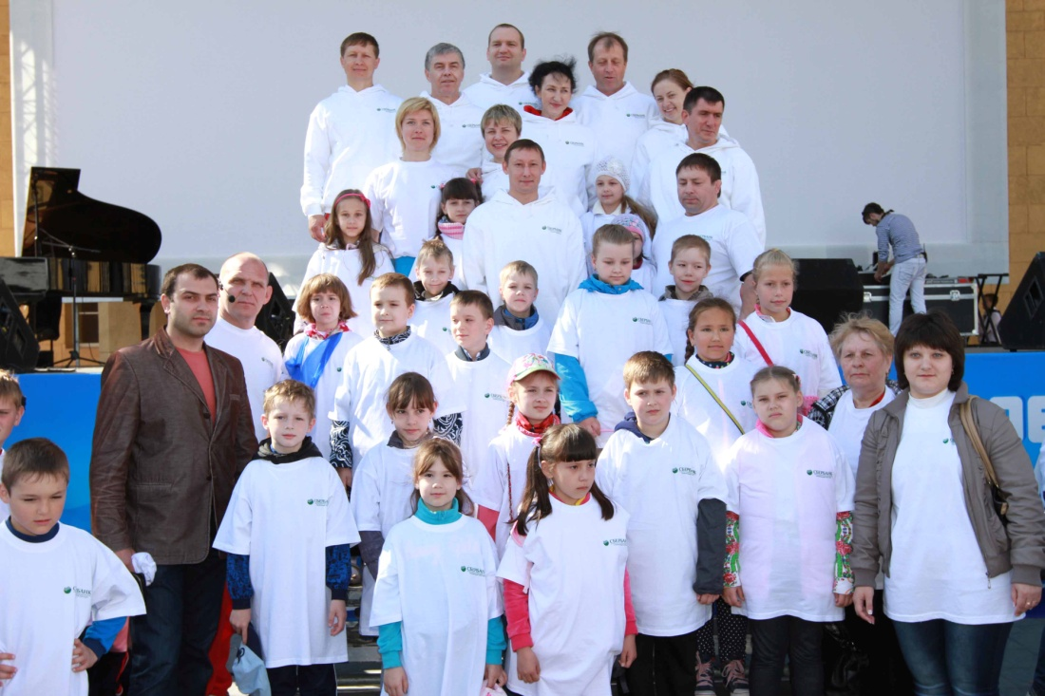
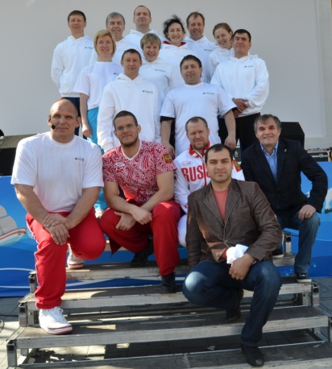
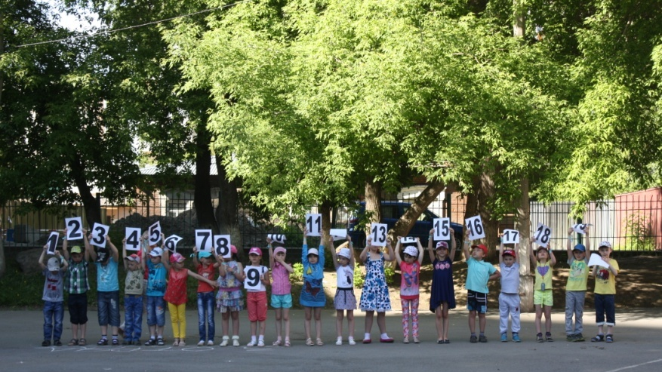
Оздоровительный модуль
Квест-игра «Форд боярд»
Зарядка с Олимпийскими чемпионами

Slide 14
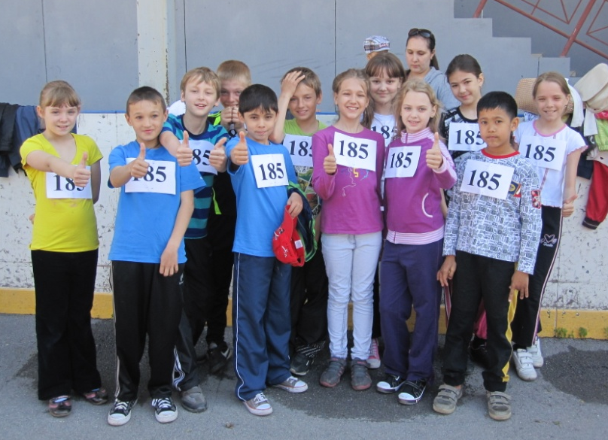
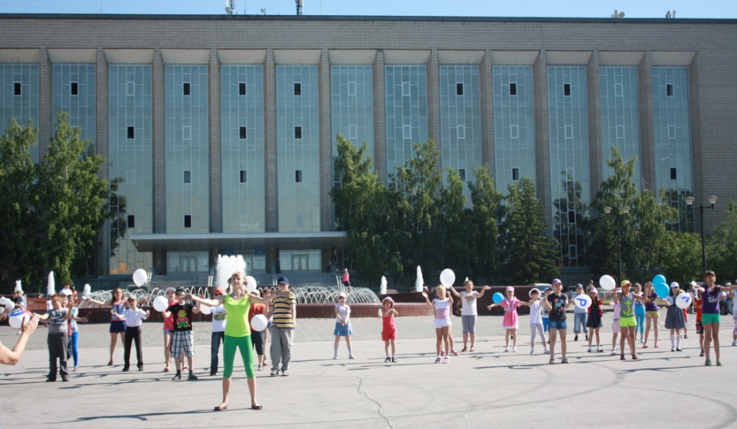
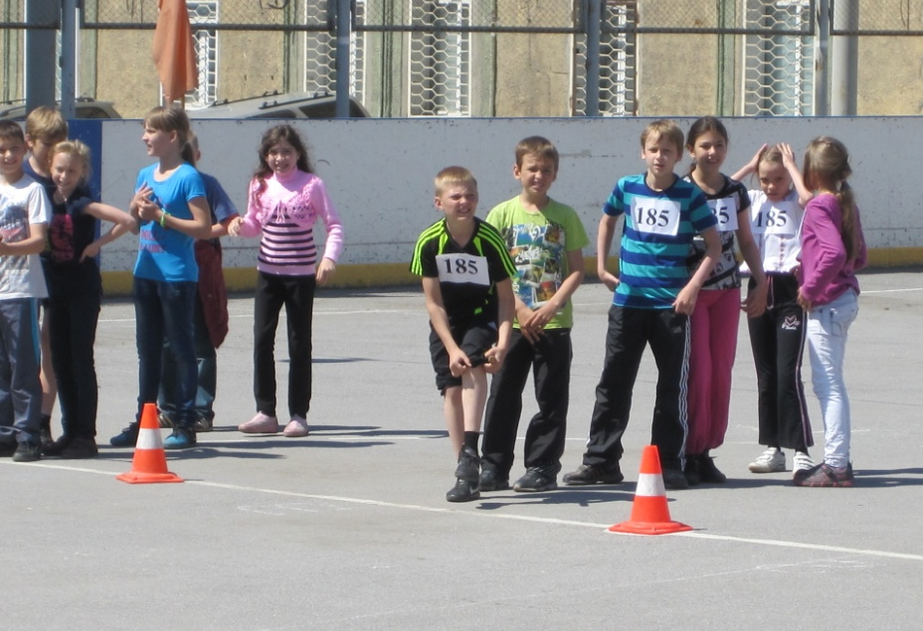
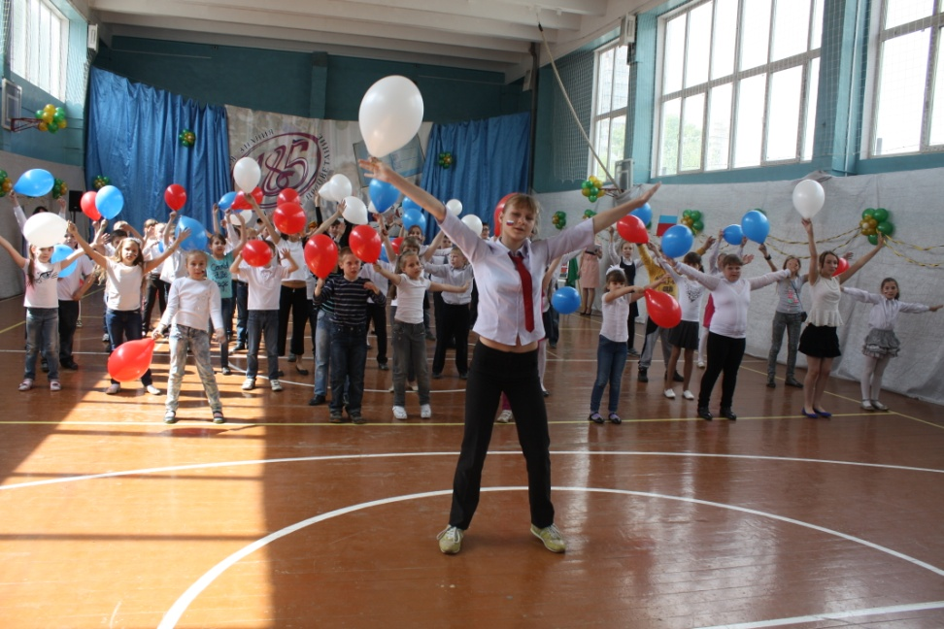
Оздоровительный модуль
Спартакиада
Флешмоб в стиле mix fix

Slide 15
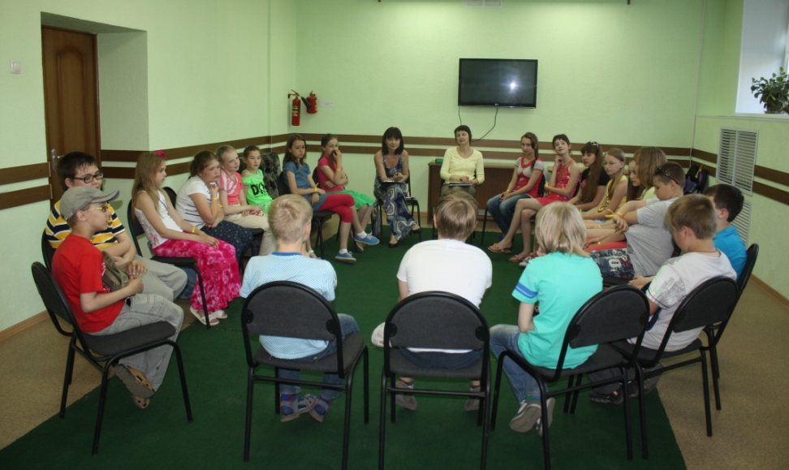
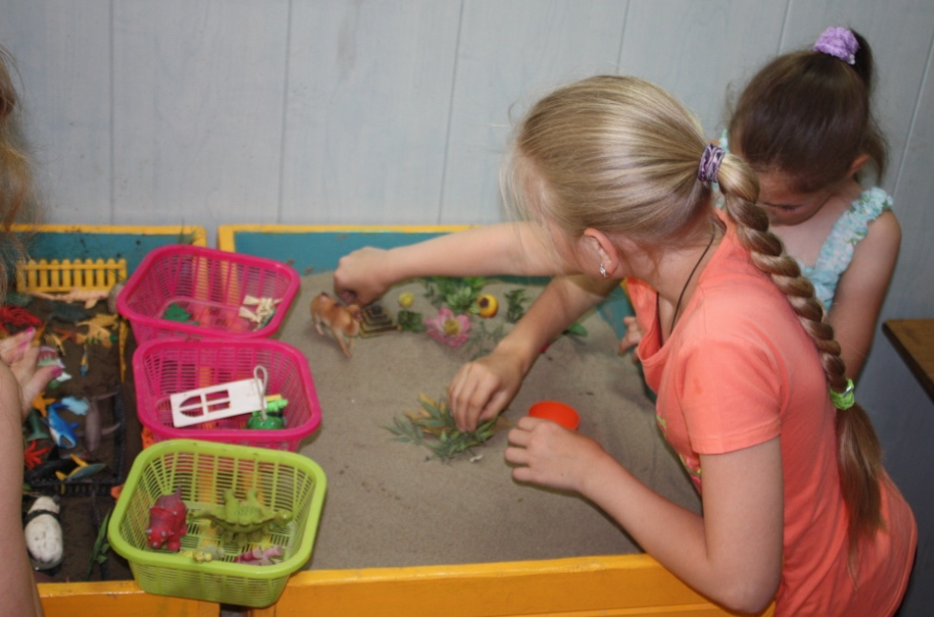
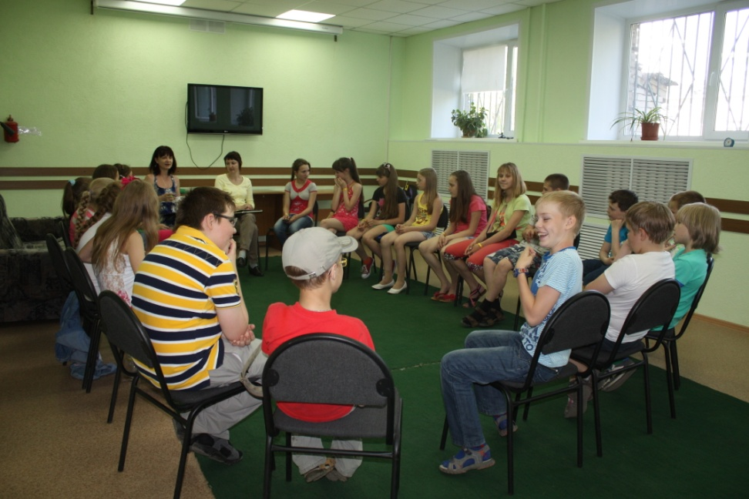
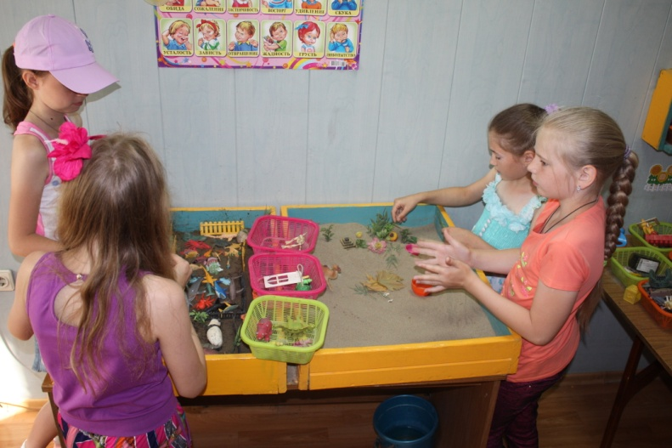
Оздоровительный модуль
Центр «Алиса» коммуникативные игры, сенд-терапия

Slide 16
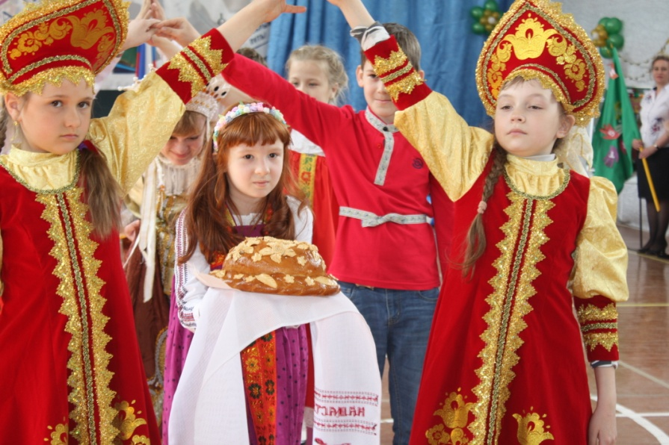
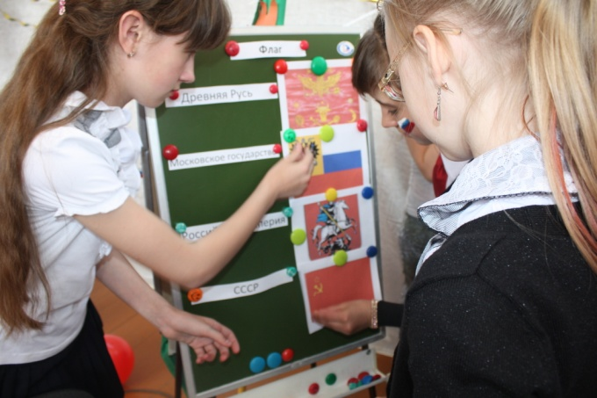
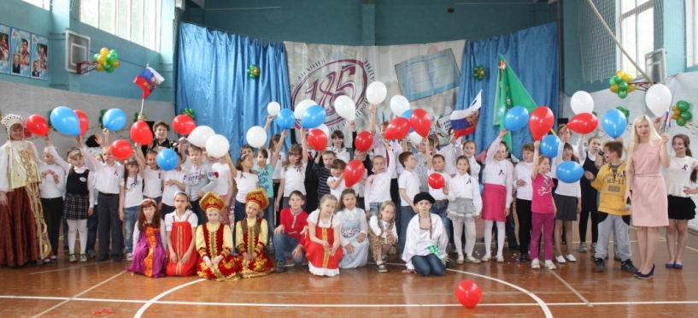
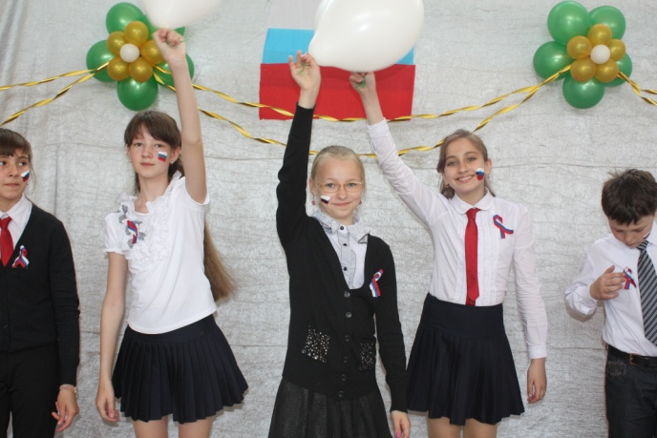
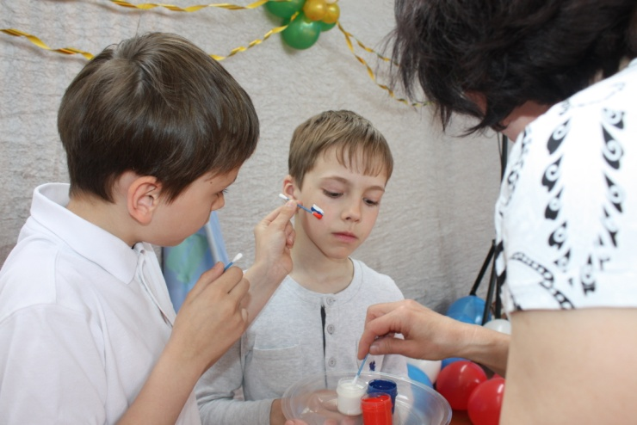
Патриотический модуль
Флаг-шоу посвящённый Дню России

Slide 17
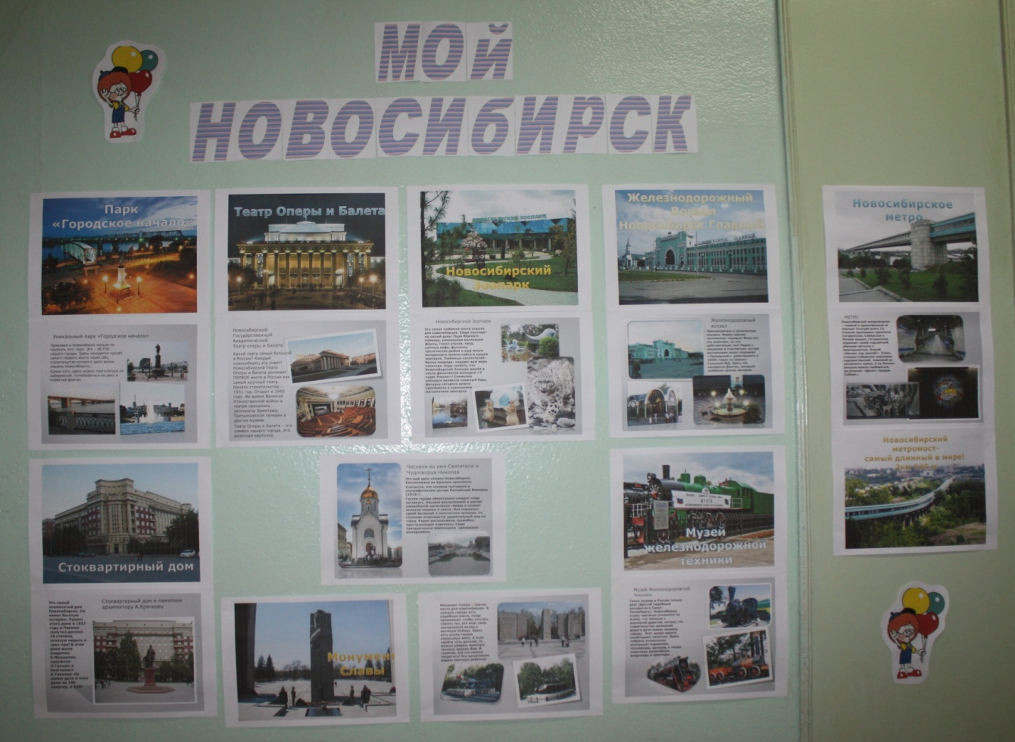
Слайд-шоу
«Неизвестные места в Новосибирске»

Slide 18
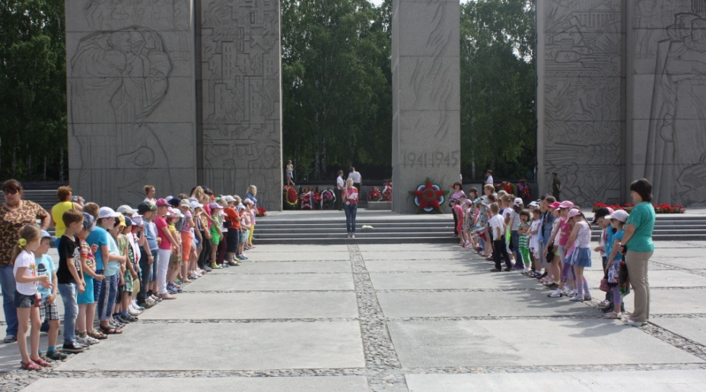
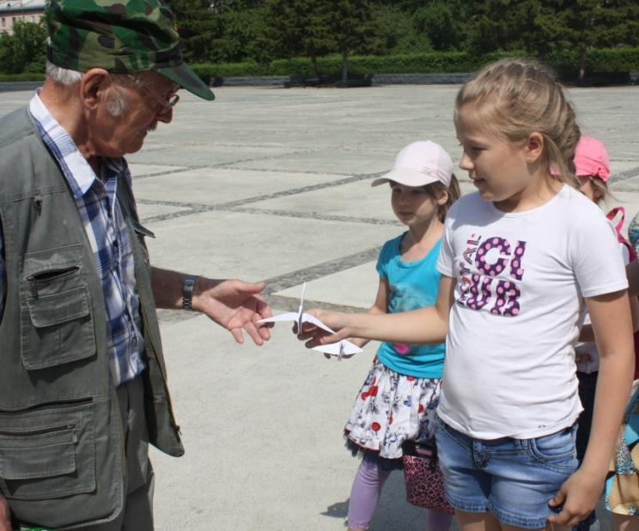
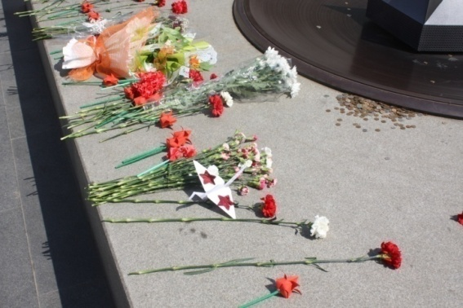
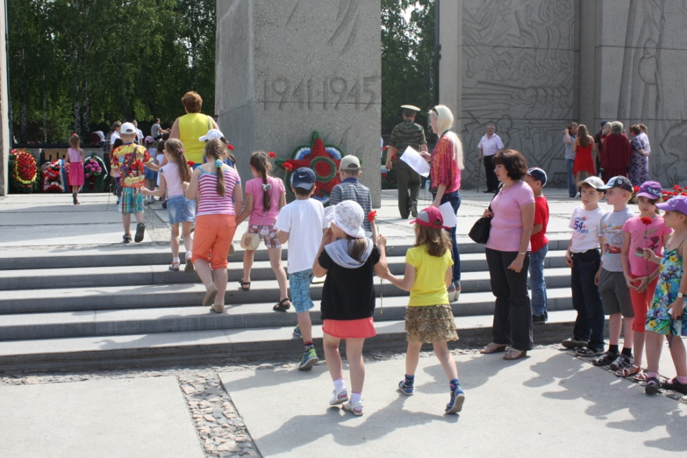
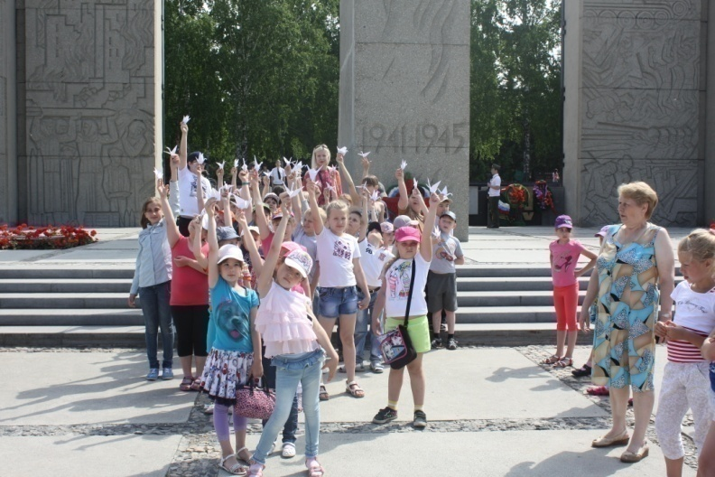
Патриотический модуль
Акция «Журавлики»
приуроченная к Дню Памяти и скорби

Slide 19
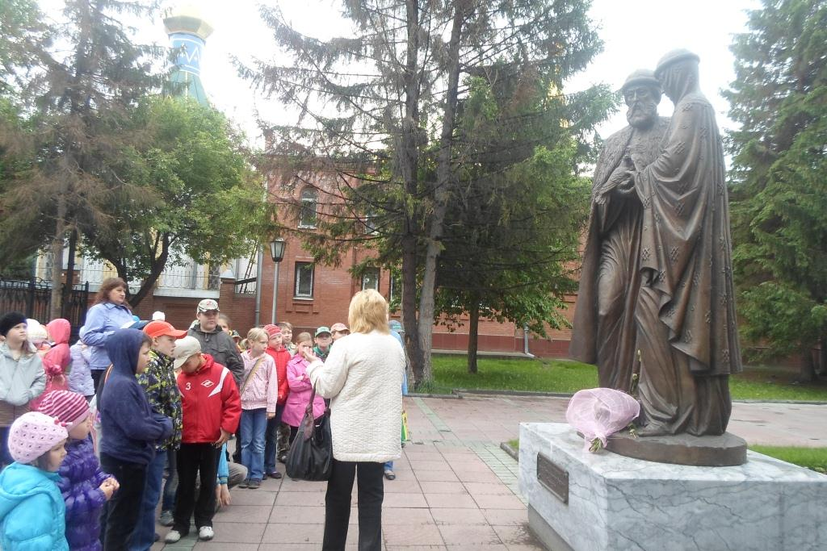
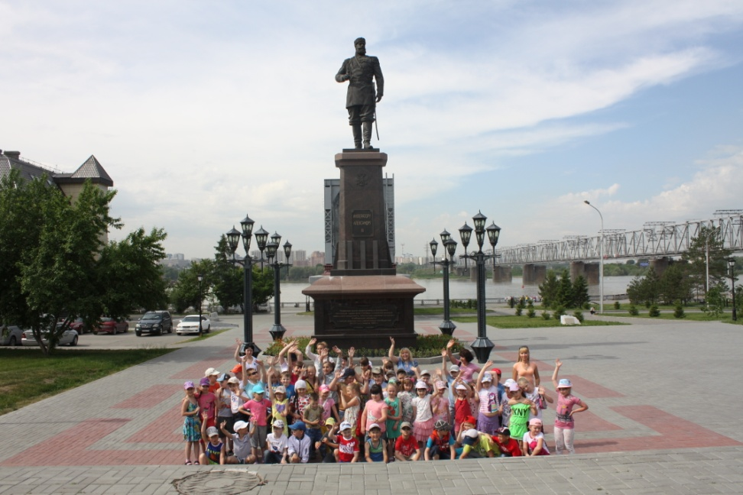
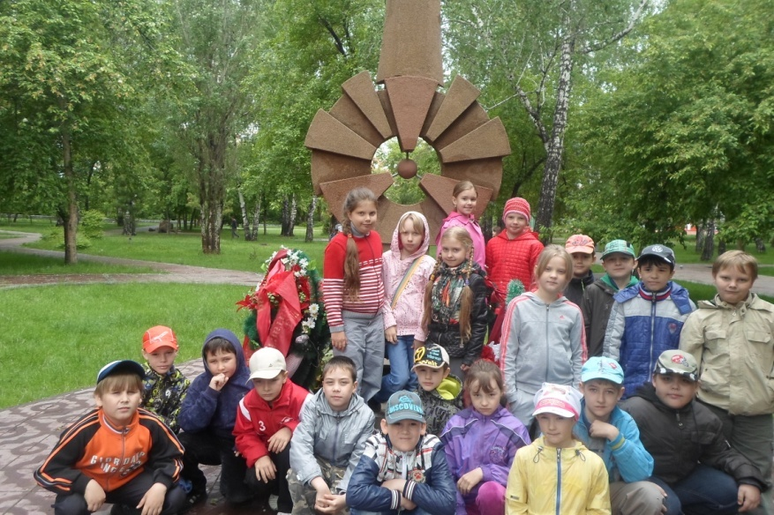
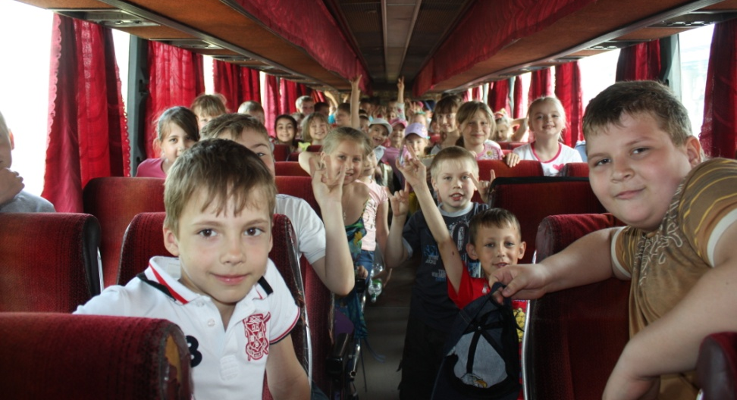
Культурологический модуль
Креативное путешествие
«10 мест Новосибирска, которые необходимо посетить» (обзорная экскурсия)

Slide 20
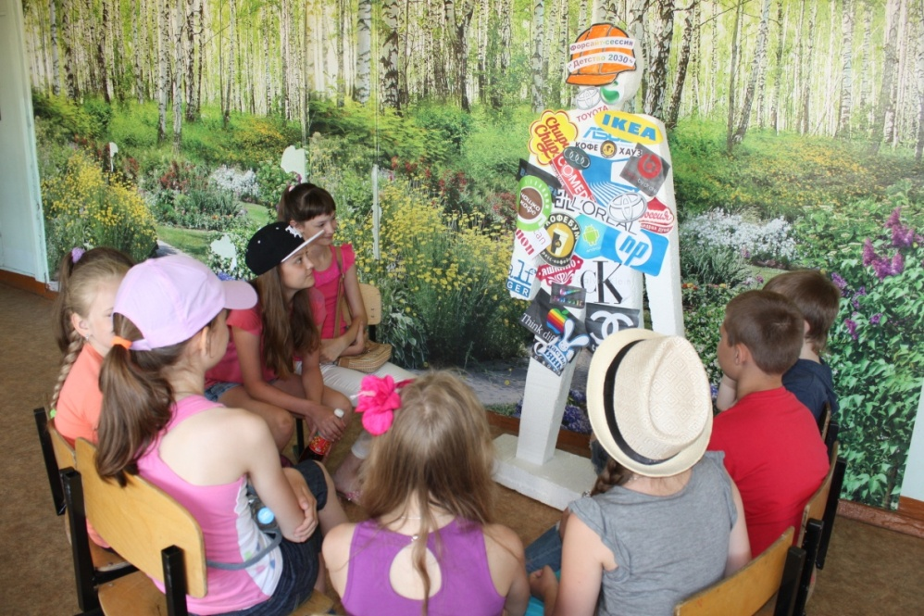
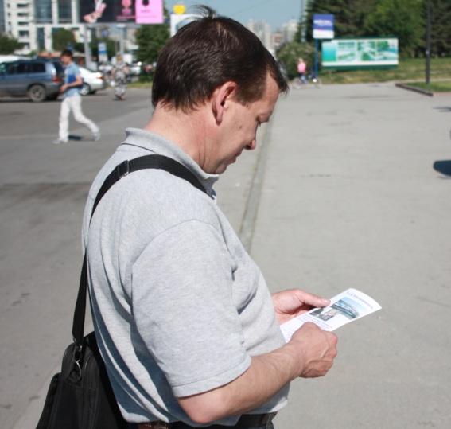
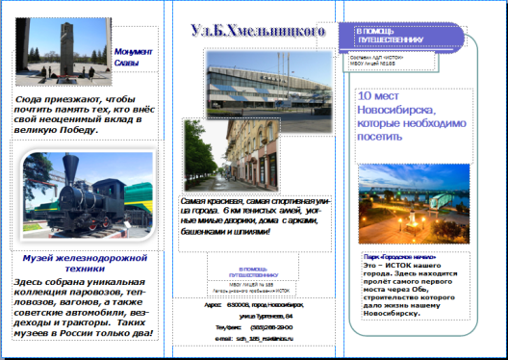
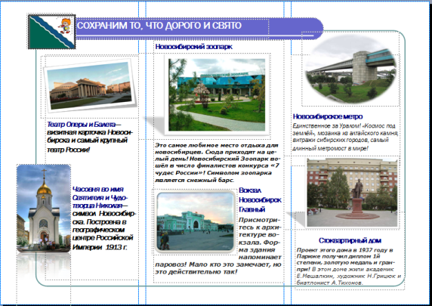
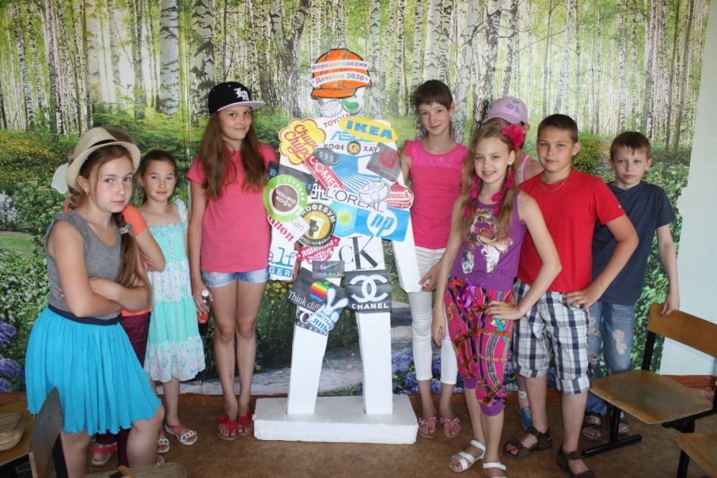
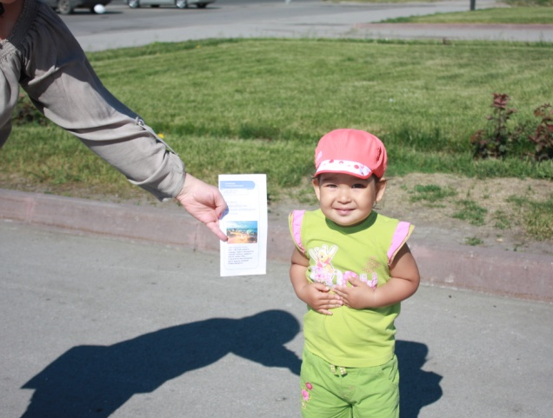
Культурологический модуль
Форсайт – сессия
«Детство 2030»
фрирайтинг (мозговой штурм)
Акция «С днем рождения город Новосибирск» (презентация буклета путешественника)

Slide 21
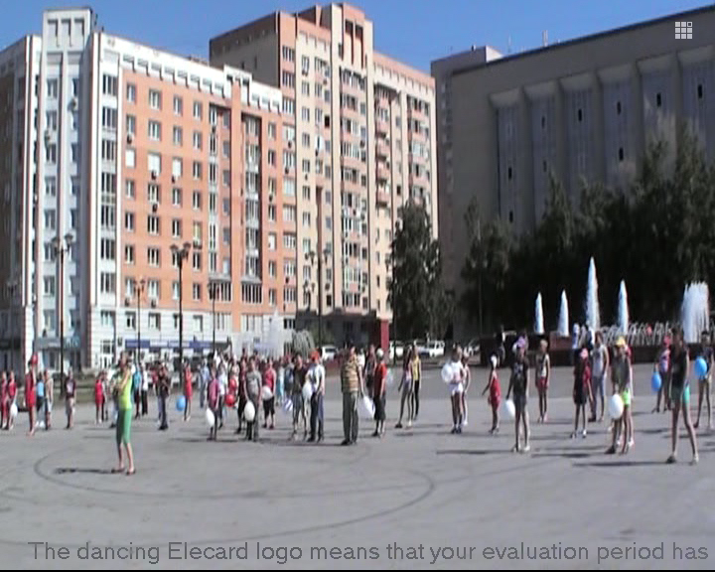
Культурологический модуль
Акция «С днем рождения город Новосибирск»
(презентация буклета путешественника)

Slide 22
Ожидаемые результаты
Рефлексия
включенность всех детей в деятельность на том уровне, который является наиболее комфортным для каждого ребенка;
эмоциональная разгрузка, снятие напряжения после учебного года;
приобретение детьми опыта общения со сверстниками в новых для них условиях;
физическое и психологическое оздоровление детей;
развитие познавательных интересов, патриотической и гражданской активности;
самореализация в творческой и познавательной деятельности каждого ребенка, проявляющаяся в достижении определенных результатов в каком-либо виде деятельности.

Slide 23
Анкетирование родителей

Slide 24

СПАСИБО ЗА ВНИМАНИЕ!

